Slide 1




Thứ Ba ngày 24 tháng 9 năm 2025
Tự nhiên và xã hội
Bài 2. Phòng tránh hỏa hoạn khi ở nhà (Tiết 2)

Slide 2
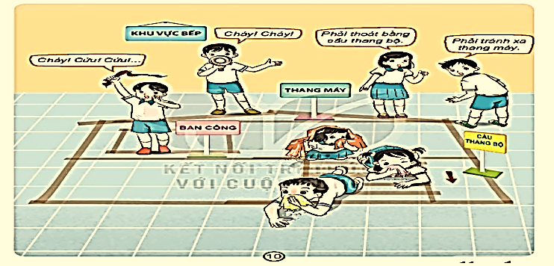
Em và các bạn đang chơi ở nhà, bỗng trong bếp cháy, em sẽ làm gì ?

Slide 3
Một số cách giải quyết
+ Em và các bạn đang chơi ở nhà, bỗng trong bếp phát cháy, em sẽ ngay lập tức gọi 114 và hô hoán người dân xung quanh giúp đỡ.
+ Nếu ở chung cư thì nhanh chóng thoát hiểm bằng cầu thang bộ.
+ Sử dụng chăn mềm có thấm nước trùm lên người và khăn thấm nước để che kín mũi và miệng.

Slide 4

Cần lưu ý điều gì khi xảy ra cháy?
1. Bình tĩnh
2. Tìm đường thoát hiểm
3. Không dùng thang máy
4. Dùng khăn ẩm che mũi và miệng
5. Cúi thấp người và bò sát mặt đất khi di chuyển

Slide 5














Vận dụng

Slide 6
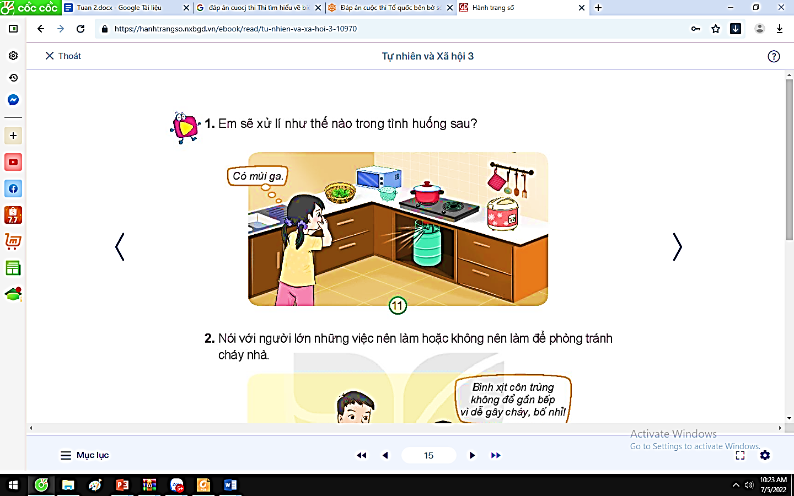
Em sẽ sử lí như thế nào trong tình huống sau?
Tình huống: Lan nấu cơm xong quên không khóa van gas dẫn đến gas bị hở, bay mùi khắp nhà.

Slide 7


HOẠT ĐỘNG 2
NHỮNG VIỆC NÊN LÀM HAY KHÔNG NÊN LÀM ĐỂ PHÒNG CHÁY NHÀ

Slide 8

Quan sát bức tranh và trả lời câu hỏi:
- Việc làm của bạn Minh đúng hay sai ?
- Tại sao bạn lại đề xuất với bố nơi để bình
xịt côn trùng ?
+ Vì bình xịt côn trùng để gần bếp gas rất dễ
bị cháy nổ.
- Theo em để bình xịt côn trùng ở đâu để đảm bào an toàn?
+ Theo em nên để bình xịt côn trùng ở tủ
để đồ vật riêng.

Slide 9
HOẠT ĐỘNG 3
BIẾT PHÒNG TRÁNH CHÁY NỔ
VÀ CÁCH THOÁT KHỎI ĐÁM CHÁY

Slide 10
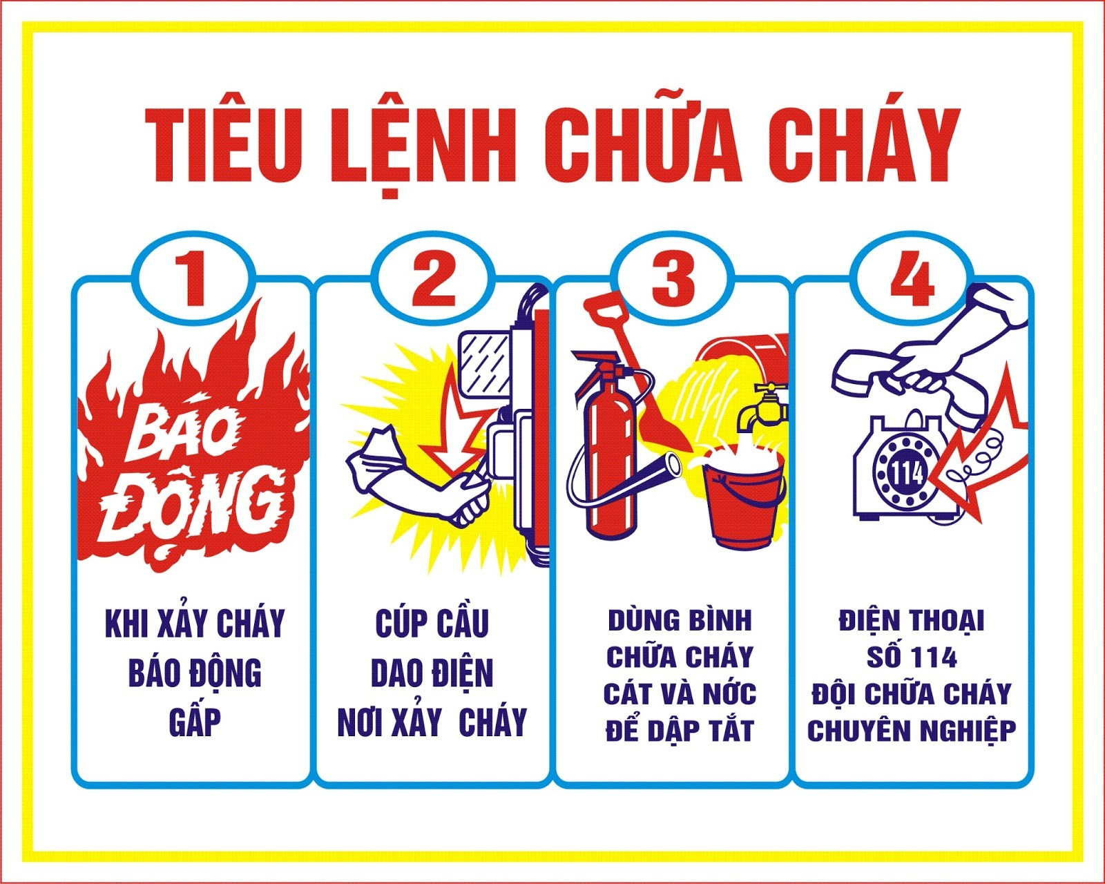

Slide 11
Khi có cháy hãy gọi điện thoại đến 114

